Slide 1
মোফাজ্জল হোসেন
সহকারী শিক্ষক
কুলিয়ারা উচ্চবিদ্যালয়
চৌদ্দগ্রাম, কুমিল্লা।

Slide 2
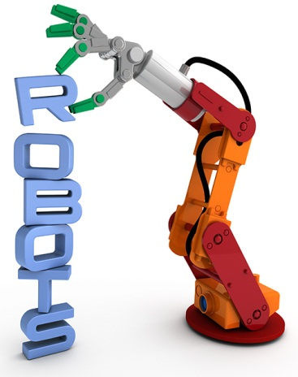
আমাদের আজকের পাঠ-
রোবটিক্স

Slide 3
এ পাঠ শেষে শিক্ষার্থীরা-
১. রোবটিক্স কী তা বলতে পারবে
২. রোবটিক্স এর উপাদান গুলো সম্পর্কে বলতে পারবে।
৩. রোবটিক্সে যে যে বৈশিষ্ট্য দেওয়া হয় তা ব্যাখ্যা করতে পারবে
৪. রোবটিক্স –এর ব্যবহার বিশ্লেষণ করতে পারবে।

Slide 4
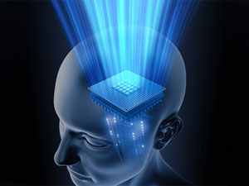
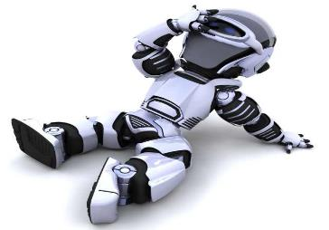
রোবটিক্স (Robotics)
কম্পিউটার বিজ্ঞান ও প্রকৌশল বিদ্যার একটি শাখা হচ্ছে-
কৃত্রিম বুদ্ধিমত্তা
আর কৃত্রিম বুদ্ধিমত্তার ব্যবহারের একটি ক্ষেত্র হচ্ছে-
রোবটিক্স

Slide 5
রোবটিক্স (Robotics)
রোবটিক্স হলো রোবট টেকনোলজির একটি শাখা সেখানে রোবটের গঠন, কাজ, বৈশিষ্ট্য নিয়ে কাজ করা হয়।
রোবোটিক্স বা রোবটবিজ্ঞান হলো কম্পিউটার নিয়ন্ত্রিত যন্ত্রসমূহ ডিজাইন ও উৎপাদন সংক্রান্ত বিজ্ঞান।
রোবটবিজ্ঞান ইলেকট্রনিক্স, প্রকৌশল, বলবিদ্যা, মেকানিক্স এবং সফটওয়্যার বিজ্ঞানের সাথে সম্পর্কযুক্ত।

Slide 6
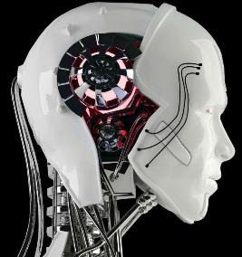
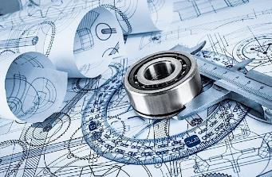
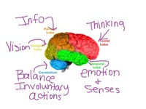
রোবটিক্স (Robotics)
রোবোটিক্স-এর সাধারণ বিষয়গুলো হলো –
কৃত্রিম বুদ্ধিমত্তা
ইঞ্জিনিয়ারিং
মনোবিদ্যা

Slide 7
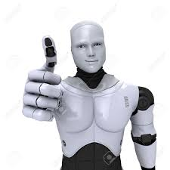
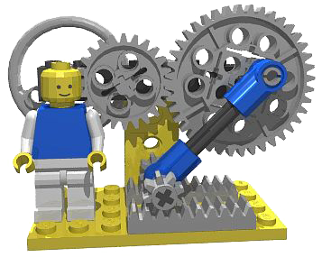
রোবটিক্স (Robotics)
এই প্রযুক্তিটি কম্পিউটার বুদ্ধিমত্তা সংবলিত এবং কম্পিউটার নিয়ন্ত্রিত রোবট মেশিন তৈরি করে যেগুলো-
আকৃতিগত দিক থেকে অনেকটা মানুষের মতো হয় এবং অনেকটা মানুষের মতোই দৈহিক ক্ষমতাসম্পন্ন থাকে।

Slide 8
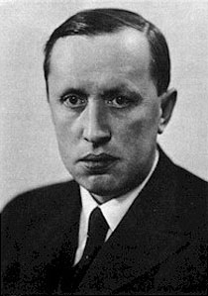
রোবট (Robot)
রোবট (Robot) শব্দটার উৎপত্তি “Robota” মতান্তরে “roboti” শব্দ থেকে।
Robot শব্দটার প্রবক্তা ছিলেন ক্যারেল ক্যাপেক, যিনি বিংশ শতাব্দীর শুরুর দিকে সাইন্স ফিকশন লেখার জন্য বিখ্যাত ছিলেন।
‘Robota’ শব্দটার মানে হল দাস (slave) বা কর্মী (worker)।

Slide 9
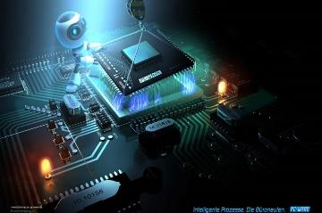
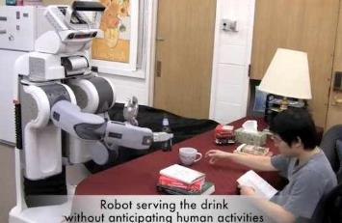
রোবট (Robot)
রোবট হচ্ছে এক ধরণের ইলেকট্রো-মেকানিক্যাল যান্ত্রিক ব্যবস্থা যা নিয়ন্ত্রিত হয়-
Computer program বা Electronic circuitry দ্বারা।
এর কার্যপদ্ধতি হয়ে থাকে-
সম্পূর্ণ স্বয়ংক্রিয় বা আধা-স্বয়ংক্রিয়
অর্থাৎ মানুষ ও মেশিন উভয় কর্তৃক পরিচালিত
কিংবা দূর নিয়ন্ত্রিত হতে পারে।

Slide 10
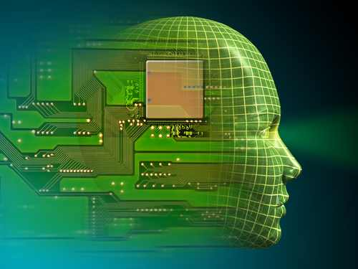
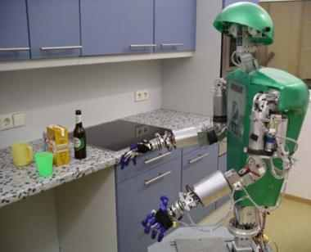
রোবট (Robot)
এটি তৈরী হয়েছে-
কৃত্রিম বুদ্ধিমত্তার নীতিতে
যেটি কাজ করতে পারে-
মানুষ কিংবা বিভিন্ন বুদ্ধিমান প্রাণীর মতো
রোবট অত্যন্ত দ্রুত, ক্লান্তিহীন ও নিখুঁত কর্মক্ষম একটি যন্ত্র।

Slide 11
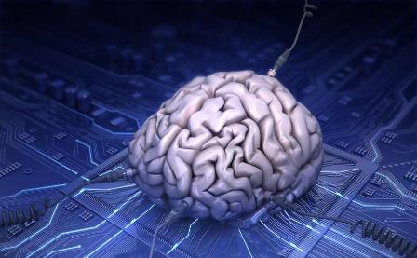
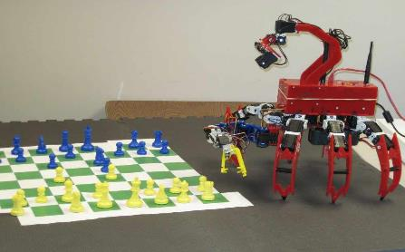
রোবট (Robot)
যে কোন সমস্যায় নিজ নিজ সিদ্ধান্ত নিয়ে কাজ করার জন্য
মানুষের মতো রোবটকে গড়ে তোলা হচ্ছে-
কৃত্রিম বুদ্ধি দিয়ে
এর ফলে রোবট অবস্থার পরিবর্তনের সাথে সাথে বদলাতে
পারে-
নিজেদের কর্মপদ্ধতিও

Slide 12
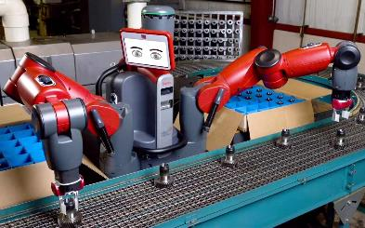
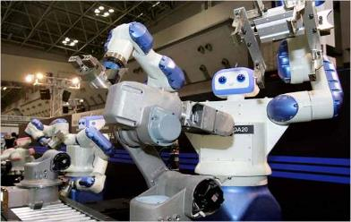
রোবট (Robot)
শিল্প কারখানায় ব্যবহৃত অনেক রোবটের অবয়ব দেখতে-
মানুষের মত নয়
সেখানে রোবটগুলোর থাকতে পারে
এক বা একাধিক কর্মক্ষম বাহু
যা নির্দেশ অনুসারে কাজ করে যায়।

Slide 13
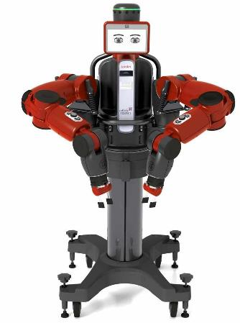
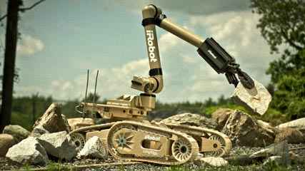
রোবট (Robot)
রোবট হলো কম্পিউটার নিয়ন্ত্রিত একটি-
যন্ত্র বা যন্ত্রমানব
যা করতে পারে মানুষের অনেক-
দুঃসাধ্য ও কঠিন কাজ ।

Slide 14
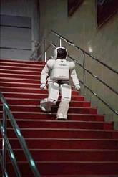
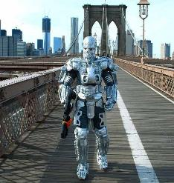
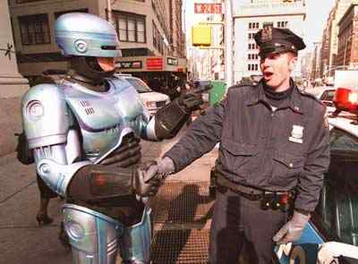
রোবট (Robot)
কিছু কিছু রোবট আছে যারা পারে-
মানুষের মত হাঁটতে
এবং
মানুষের সাথে কথা বলতে

Slide 15
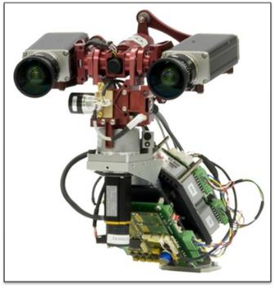
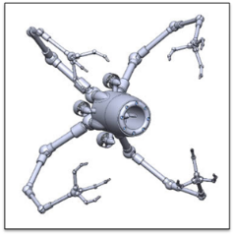
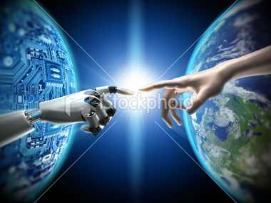
রোবটকে যেসব বৈশিষ্ট্য দেয়ার চেষ্টা করা হয়
১. দৃষ্টিশক্তি বা ভিজ্যুয়াল পারসেপশন
২. স্পর্শ বা স্পর্শ ইন্দ্রিয়গ্রাহ্য সক্ষমতা

Slide 16
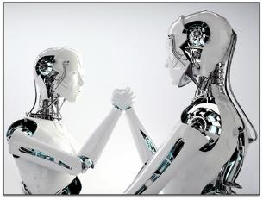
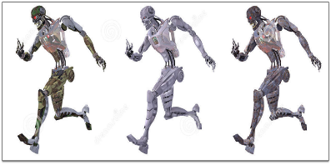
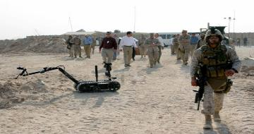
রোবটকে যেসব বৈশিষ্ট্য দেয়ার চেষ্টা করা হয়
৩. নিয়ন্ত্রণ ও ম্যানিপুলেশনের দক্ষতা বা নিপুনতা
৪. দৈহিকভাবে নড়াচড়ার ক্ষমতা বা লোকোমোশন
৫. কারও যাবার পথকে যথাযথভাবে খুঁজে বের করার
বুদ্ধিমত্তা বা নেভিগেশন।

Slide 17
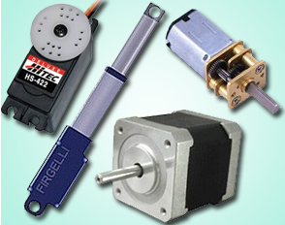
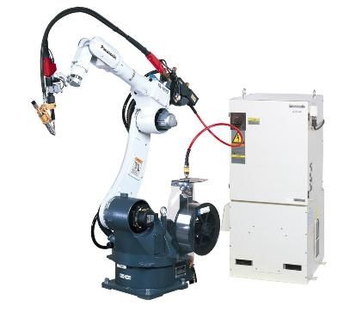
রোবটের বিভিন্ন উপাদান বা অংশ
অ্যাকচুয়েটর
বৈদ্যুতিক উৎস বা পাওয়ার সিস্টেম

Slide 18
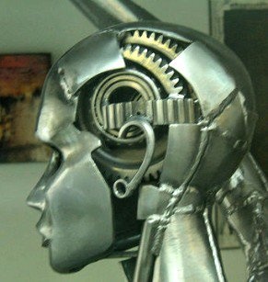
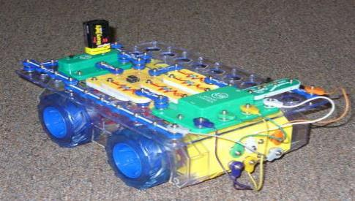
রোবটের বিভিন্ন উপাদান বা অংশ
প্রোগ্রামকৃত মস্তিস্ক বা কম্পিউটার
ইলেকট্রিক সার্কিট

Slide 19
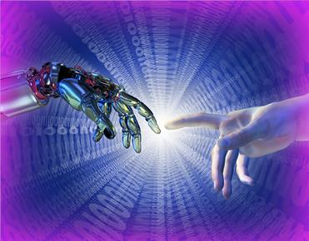
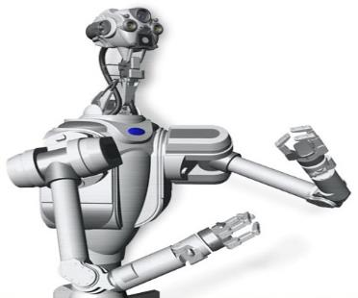
রোবটের বিভিন্ন উপাদান বা অংশ
অনুভূতি
পরিবর্তন করা বা ম্যানিপুলেশন

Slide 20
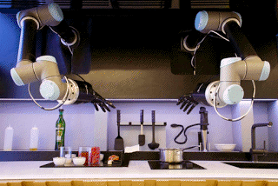
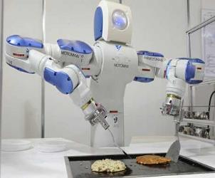
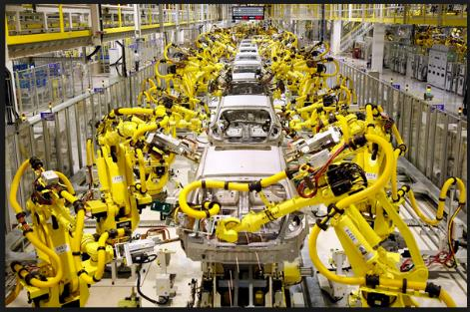
রোবটের ব্যবহার
গৃহাস্থলী কাজ
কল-কারখানার কাজ

Slide 21
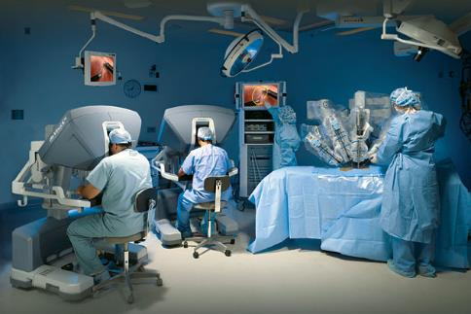
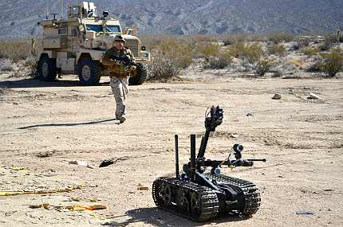
রোবটের ব্যবহার
হাসপাতালে
সামরিক বাহিনীতে

Slide 22
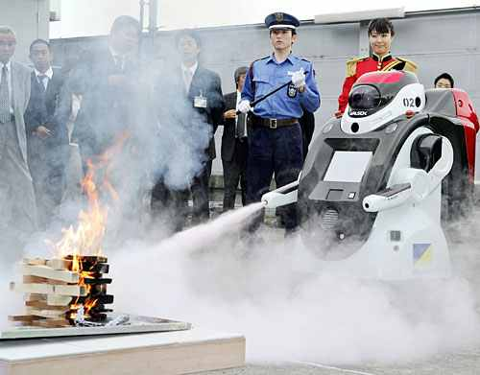
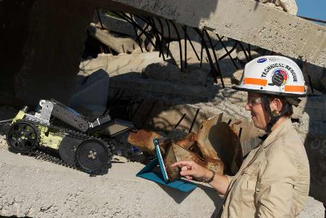
রোবটের ব্যবহার
অগ্নিনির্বাপনে
উদ্ধার-অনুসন্ধানে

Slide 23
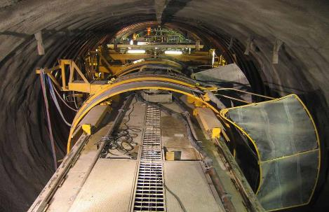
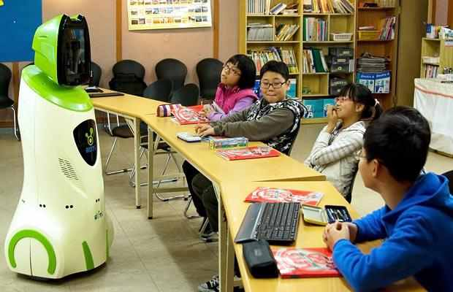
রোবটের ব্যবহার
খনিতে
শিক্ষাকেন্দ্রে

Slide 24
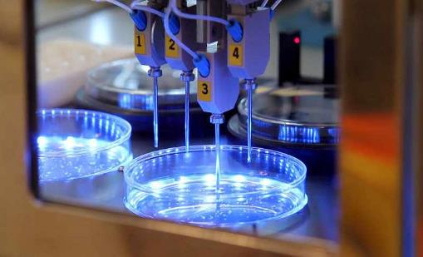
রোবটের ব্যবহার
গবেষণাগারে
শিল্পক্ষেত্রে

Slide 25
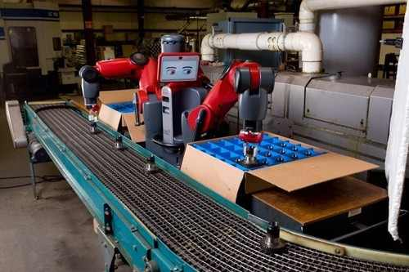
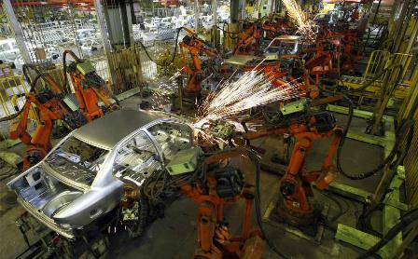
রোবটের কাজ
রোবোটিক্সকে ব্যাপকভাবে ব্যবহার করা হয়
কম্পিউটার-এইডেড ম্যানুফেকচারিং এ
বিশেষ করে রোবট ব্যবহৃত হয় যানবাহন ও গাড়ির কারখানায়

Slide 26
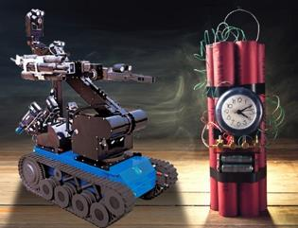
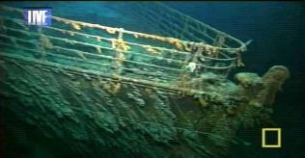
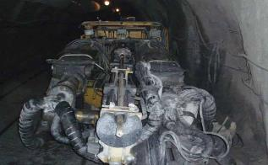
রোবটের কাজ
বিস্ফোরক নিস্ক্রিয়করণ
ডুবে যাওয়া জাহজের অনুসন্ধান
খনি অভ্যন্তরের কাজ

Slide 27
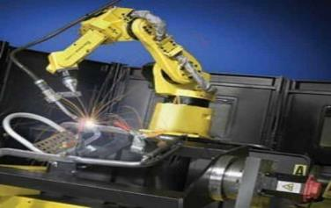
রোবটের ব্যবহার
কারখানায় কম্পিউটার নিয়ন্ত্রিত রোবটের সাহায্যে নানা রকম বিপজ্জনক ও পরিশ্রমসাধ্য কাজ যেমন-
ওয়েল্ডিং
ঢালাই

Slide 28
রোবটের ব্যবহার
কারখানায় কম্পিউটার নিয়ন্ত্রিত রোবটের সাহায্যে নানা
রকম বিপজ্জনক ও পরিশ্রমসাধ্য কাজ যেমন-
ভারী মাল উঠানো বা নামানো
যন্ত্রাংশ সংযোজন ইত্যাদি।

Slide 29
রোবটের ব্যবহার
বৃহৎ প্রতিষ্ঠানের বিল্ডিংসমূহ জুড়ে বিশেষ ধরণের রোবট ব্যবহার করা হয়
সেগুলি ব্যবহৃত হয়ে থাকে-
বিভিন্ন স্টেশনে মেইল ডেলিভারির কাজে-
এসব রোবট অনুসরণ করে চলে-
আল্ট্রা ভায়োলেট পেইন্ট দিয়ে মার্ক করা রুটগূলোকে

Slide 30
রোবটের ব্যবহার
সামরিক ক্ষেত্রেও রোবটের উল্লেখযোগ্য ব্যবহার হচ্ছে-
বোমা অনুসন্ধান
কিংবা
ভূমি মাইন সনাক্ত করা

Slide 31
রোবটের ব্যবহার
রুটিন মাফিক প্রাত্যহিক অনেক কাজ কর্ম; যেমন-
কফি তৈরি করা
এবং
ইত্যাদি কাজে রোবটকে ভৃত্যের মতো ব্যবহার করা যায়।

Slide 32
রোবটের ব্যবহার
চিকিৎসাক্ষেত্রে রোবট সহায়তা করে থাকে-
সার্জনদের জটিল অপারেশনে ও নানা ধরণের কাজে।
রোবটের গুরুত্বপূর্ণ অবদান রয়েছে-
মহাকাশ গবেষণার ক্ষেত্রে।

Slide 33
রোবটের ব্যবহার
মহাকাশ অভিযানে এখন ব্যবহৃত হচ্ছে-
মানুষের পরিবর্তে বিভিন্ন বৈশিষ্ট্য সম্বলিত রোবট
সম্প্রতি যুক্তরাস্ট্রের নাসা কর্তৃক পাঠানো হয়েছে-
মঙ্গলগ্রহে “কিউরিসিটি” নামের একটি রোবট
যেটি মঙ্গলের পরিবেশ প্রকৃতি ইত্যাদি হতে তথ্য
নিয়ে সেগুলোকে বিশ্লেষণ করে পৃথিবীতে পাঠাচ্ছে

Slide 34
একক কাজ
কৃত্রিম বুদ্ধিমত্তা প্রধানত কোথায় ব্যবহৃত হয়?
ক. বায়োমেট্রিক্স
খ. বায়োইনফরমেটিক্স
ক. বায়োমেট্রিক্স
খ. বায়োইনফরমেটিক্স
গ. রোবোটিক্স
গ. রোবোটিক্স
ঘ ন্যানো টেকনোলজি
ঘ. ন্যানো টেকনোলজি

Slide 35
রোবটের সুবিধা লেখ
রোবটের অসুবিধা লেখ

Slide 36
মূল্যায়ন
রোবটিক্স কী?
রোবট কী?
রোবটের অংশগুলোর নাম বল।
অ্যাকচুয়েটররের কাজ কী?

Slide 37
রোবটের প্রয়োগক্ষেত্র বাড়ী থেকে লিখে আনবে

Slide 38
ধন্যবাদ

